Slide 1

教学模块2 信号转换与z变换
教学单元2 信号转换分析
东北大学·关守平
guanshouping@ise.neu.edu.cn

Slide 2

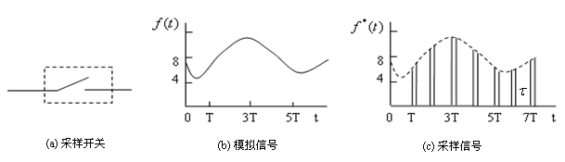
2.1 采样过程及采样函数的数学表示
图2.1 信号的转换过程
每隔一定时间（例如秒），开关闭合短暂时间（例如秒），对模拟信号进行采样，得到时间上离散数值序列：

Slide 3
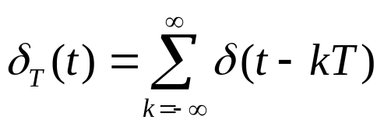
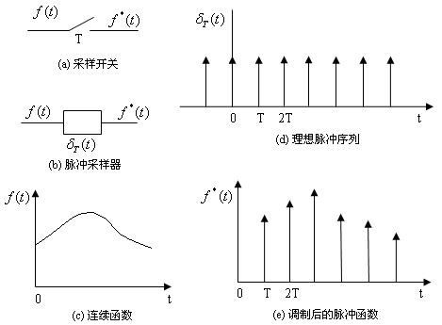
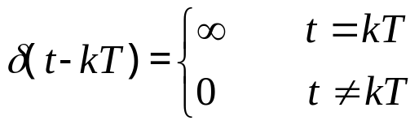
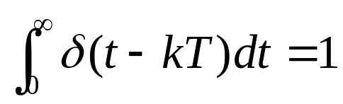

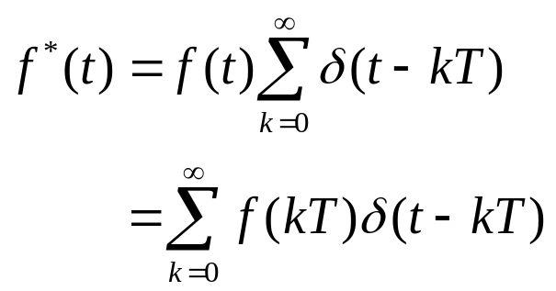
单位理想脉冲序列:
理想单位脉冲:
脉冲强度
冲量
采样函数:
图2.2 f(t) 经脉冲采样器的调制过程

Slide 4
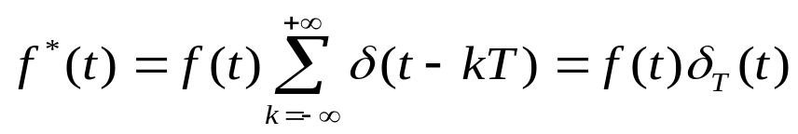
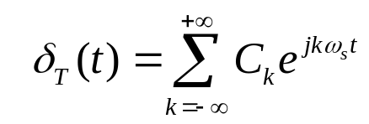

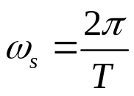
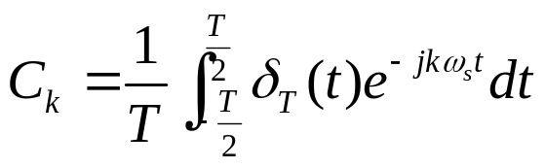

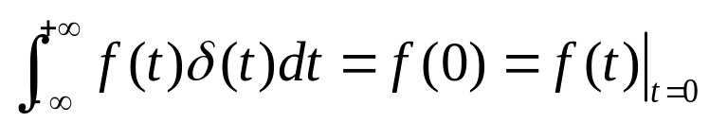

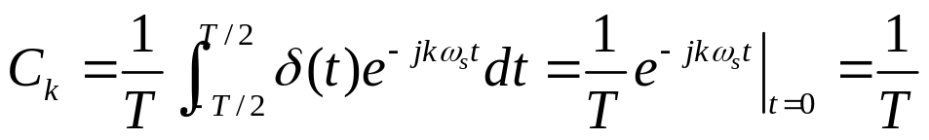
2.2 采样函数的频谱分析及采样定理
采样函数的一般表达式为
是周期函数，可以展成傅氏级数（Fourier）:
其中采样角频率：
傅氏系数：
考虑到脉冲函数 的筛选特性，即
在 时间内，仅在t=0时刻有脉冲，于是得到：

Slide 5
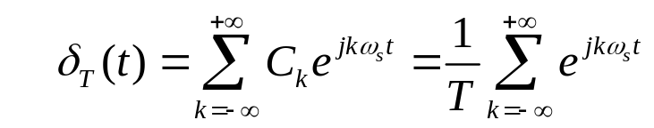
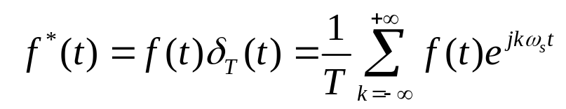

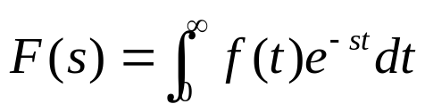

于是有：
从而得到：
于是采样函数 的拉氏变换式为 ：
定义拉氏变换式：
拉氏变换复位移定理

Slide 6
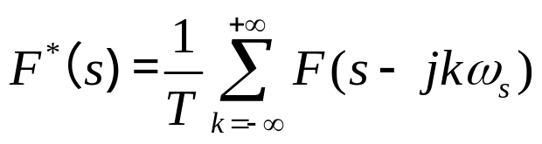
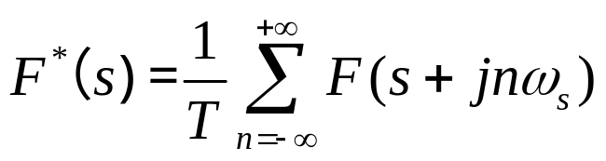


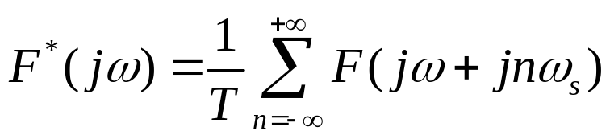
根据拉氏变换复位移定理得到：
令 ，得到
再令
则采样函数的傅氏变换式 为：
周期函数，周期为

Slide 7
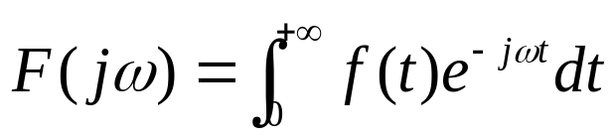
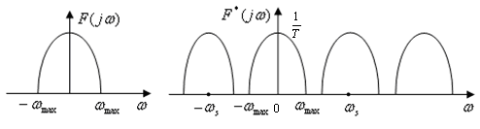


频谱幅值发生变化
附加频谱
(a) —频谱
主频谱
(b) —频谱
非周期频谱
周期频谱
图2.3 频谱图

Slide 8
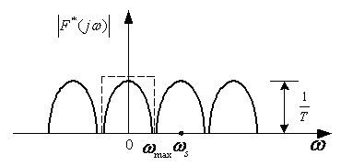
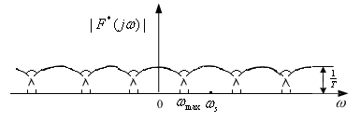



(a)
(b)
为了不失真地由采样函数恢复原连续函数，要求：

Slide 9



香农（Shannon）采样定理：
“如果一个连续信号不包含高于频率 的频率分量（连续信号中所含频率分量的最高频率为 ），那么就完全可以用周期 的均匀采样值来描述。或者说，如果采样频率 ，那么就可以从采样信号中不失真地恢复原连续信号”
注意：连续信号的频谱是无限带宽，此时无论怎样提高采样频率，频谱混叠或多或少都将发生
香农采样定理解决了理论上选择采样周期 T 的方法。

Slide 10

2.3 采样周期T的讨论
香农采样定理存在的问题：
（1）采样周期越小越好；
（2）系统数学模型不好精确地测量，系统的最高角频率 不好确定的情况下，如何确定采样周期？
第（1）个问题解决：工程上讲究“适当”就好。
表2.1 工程上慢过程采样周期选择方法
被控对象
流 量
液 位
压 力
温 度
成 分
采样周期T/s
1~5
5~10
3~10优选3~8
10~20或取纯滞后时间
15~20

Slide 11


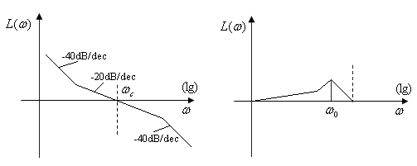
第（2）个问题解决：
对于快过程，工程上采样周期选择方法：
即
开环截止频率
谐振频率
图2.4 系统预期开环频率特性

Slide 12

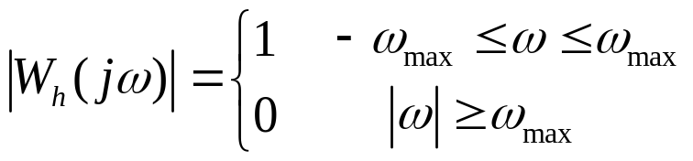
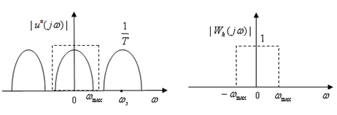


2.4 采样信号恢复过程分析
若把数字信号无失真地复现成连续信号，由香农采样定理可知，采样频率 ，则在被控对象前加一个理想滤波器，可以再现主频谱分量而除掉附加的高频频谱分量
频谱
理想滤波器特性

Slide 13
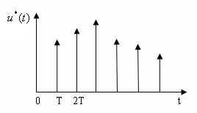
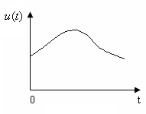
但是，这种理想滤波器是不存在的，必须找出一种与理想滤波器特性相近的物理上可实现的实际滤波器，这种滤波器称为保持器。
保持器
脉冲序列
连续信号

Slide 14
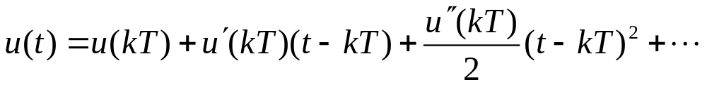

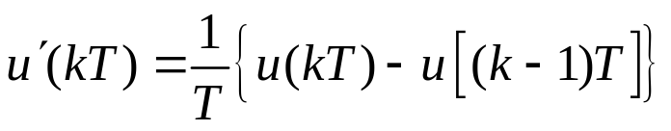
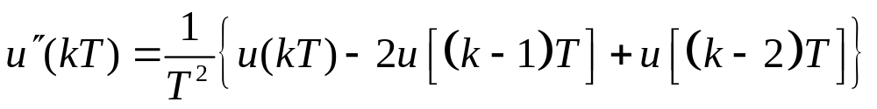
保持器外推表达式：
… …

Slide 15

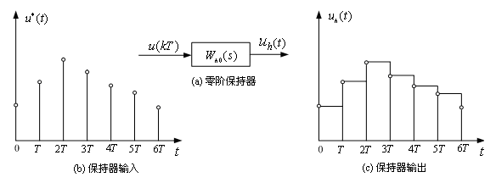



2.5 零阶保持器
仅取保持器外推式的第一项时，组成零阶保持器：
图2.5 零阶保持器输入输出的关系

Slide 16
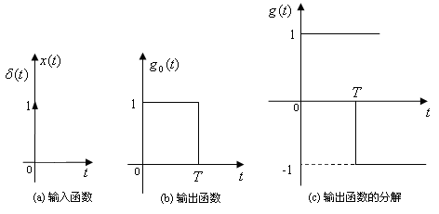
求零阶保持器s传递函数表达式：
零阶保持器的脉冲响应函数
图2.6 零阶保持器时域特性

Slide 17
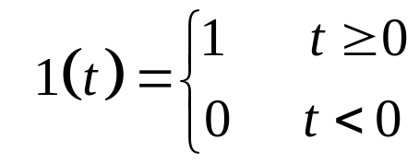
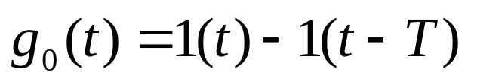
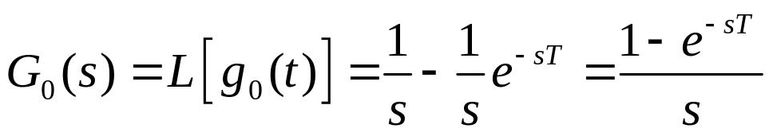
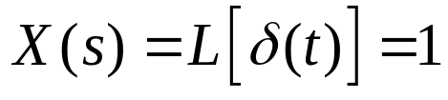
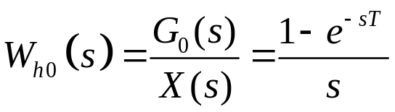
输出：
输入：
于是得到零阶保持器的传递函数为：

Slide 18
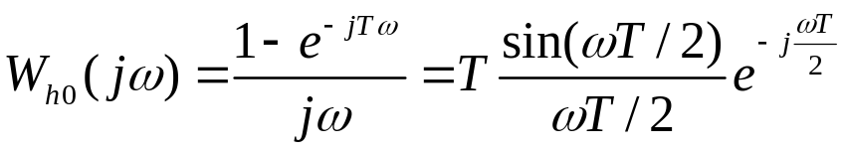
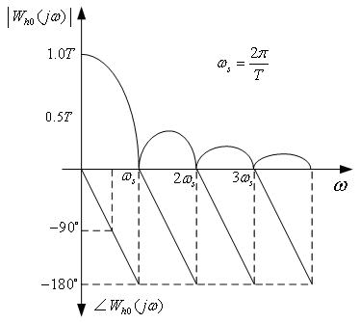
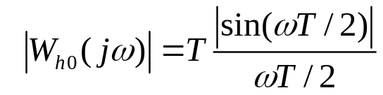
零阶保持器的频率特性为 ：
正负交替出现
幅频特性为：
相频特性为：
取整函数
开关特性

Slide 19
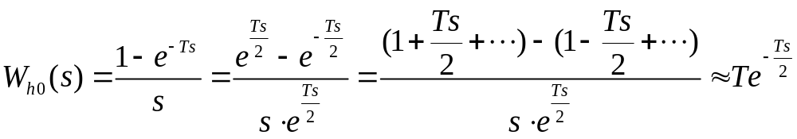
零阶保持器特性：
具有低通滤波特性，但不是一个理想的滤波器
零阶保持器附加了滞后相位移，增加了系统不稳定因素，平均滞后 T/2 时间

Slide 20
·教学单元二结束·

